Slide 1
Ieguldījums Tavā nākotnē
VALSTS PĀRVALDES DARBINIEKU NOVĒRTĒŠANAS SISTĒMAS LIETOTĀJU MĀCĪBAS
09. un 10.06.2011.
Mācību seminārs tiek organizēts projekta „Atbalsts strukturālo reformu ieviešanai valsta pārvaldē”, identifikācijas Nr. 1DP/1.5.1.1.1./10/IPIA/CFLA/004/002, 5.2. aktivitātes „Valsts pārvaldes darbinieku novērtēšanas sistēmas ieviešana” ietvaros.
Projekta īstenošanu 100% apmērā finansē Eiropas Savienība ar Eiropas Sociālā fonda starpniecību.

Slide 2
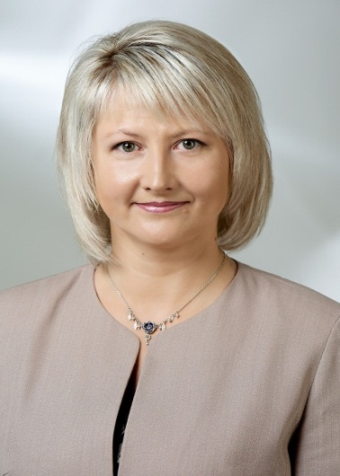
Iepazīsimies!
Agita Kalviņa
LU, Ekonomikas un Vadības fakultāte, Vadībzinātnes doktora studiju programma
Eurofakultāte
LU, Svešvalodu fakultāte
14 gadu pieredze organizāciju stratēģiskajā planošana un vadība
Konsultante, Personāla pārvaldības maģistra programmas vadītāja, RISEBA
Fontes Vadības konsultācijas vecākā konsultante,
Britu padome - HR pārmaiņu vadības programmas vadītāja, direktore
ES, bilaterālo projektu vadība organizaciju attīstības, stratēgiskās vadibas un pārmaiņu vadības jomās
Fokuss – stratēģiskās plānošanas, pārmaiņu vadības, procesu efektivizācijas projekti, darba izpildes vadības un darba samaksas sistēmu izstrāde, kompetenču modeļu izstrāde un novērtēšana, vadītāju apmācības
Notes:
2

Slide 3
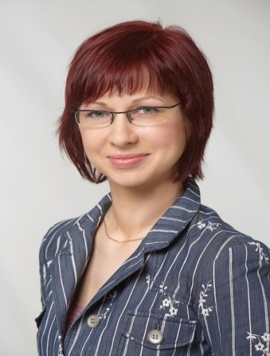
Katri Vintiša
LU doktorantūras studijas vadībzinātnē, LU maģistra grāds sabiedrības vadībā, LU bakalaura grāds psiholoģijā
Pieredze stratēģiskajā personāla vadībā no 1999.gada:
1999 - 2003 - Valsts civildienesta pārvalde, 2003 – 2007 - Valsts kanceleja – valsts pārvaldes cilvēkresursu attīstības plānošana
2007 - 2009 - konsultante SIA “Fontes Latvija”, “Fontes Vadības konsultācijas”
No 06.2009. – valdes locekle SIA “CREATIVE TECHNOLOGIES” – radoši risinājumi resursu vadībā
Specializācija – atalgojuma un darba izpildes vadības sistēmu izstrāde, apmierinātības ar darbu izpēte, kompetenču modeļu izstrāde un novērtēšana

Slide 4
Mācību plāns
Laiks | Saturs
9:15 – 11:00 | Darbības novērtēšanas sistēma – mērķis, uzdevumi, izmantošana Mācību vadītāju loma un uzdevumi sistēmas ieviešanā Sistēmas elektroniskais atbalsts - NEVIS
11:00 – 11:20 | Kafijas pauze
11:20 – 13:00 | Mērķu kaskadēšana Individuālo mērķu definēšana
13:00 – 14:00 | Pusdienu pārtraukums
14:00 – 16:30 | Darba izpildes kritēriju vērtēšana Pārrunu vadīšana, atgriezeniskās saites sniegšana Darbinieku attīstība un izaugsme

Slide 5
Mācību mērķi
Iepazīstināt ar izmaiņām darba izpildes plānošanas un novērtēšanas sistēmā
Sagatavot trenerus tālākai zināšanu un prasmju nodošanai par darba izpildes plānošanu un un vērtēšanu
Iepazīstināt ar sistēmas IT atbalstu NEVIS
Trenēt pārrunu vadīšanas un atgriezeniskās saites sniegšanas prasmes

Slide 6
Treneru loma sistēmas ieviešanā I
Zināšanu un prasmju kaskadēšana (nodošana kolēģiem iestādēs)
Sistēmas mērķu un vērtību iedzīvināšana – treneris kā pārmaiņu aģents
Konsultācijas un praktisks atbalsts vadītājiem un darbiniekiem iestādēs
NB!
Neapmācīti vadītāji vērtēt un vadīt pārrunas nedrīkst!
Svarīga ir arī darbinieku izglītošana, jo nezināšana vairo bailes un pretestību

Slide 7
Treneru loma sistēmas ieviešanā II
Labi pārzināt jauno darba izpildes novērtēšanas sistēmu
Piedalīties sistēmas pilnveidošanā
Sniegt atgriezenisko saiti atbildīgajai iestādei par sistēmas ieviešanas veiksmēm un neveiksmēm
Atbildība iestādes līmenī par novērtēšanas procesa vadīšanas atbalstu

Slide 8
Projekta mērķi
Veikt saturiskus uzlabojumus esošajā valsts pārvaldē nodarbināto darba izpildes plānošanas un novērtēšanas sistēmā
Veicināt tās veiksmīgu ieviešanu, īstenojot plašu vadītāju un nodarbināto apmācību
Izstrādāt elektronisku sistēmu darba izpildes plānošanas un novērtēšanas procesa atbalstam, lai nodrošinātu
efektīvāku procesa norisi
darba izpildes informācijas izmantošanu citos cilvēkresursu vadības procesos

Slide 9
Projekta rezultāts
Novērtēšanas sistēma, kura atbalsta valsts pārvaldes mērķu sasniegšanu:
nodrošina atbilstību starp iestādes, struktūrvienības un individuālajiem mērķiem
ir ērta un saprotama ikvienam vadītājam un nodarbinātajam ikdienas lietošanā
palīdz nodrošināt taisnīgumu un caurskatāmību novērtēšanas procesā
veido pamatu sasaistei starp darba izpildes vērtējumu un atlīdzību, kā arī nodarbinātā izaugsmi

Slide 10
Kāpēc nepieciešamas izmaiņas esošajā novērtēšanas sistēmā?

Slide 11
Konteksts
Ierēdņu darba rezultātu vērtēšana uzsākta 2001.gadā ar mērķi veicināt cilvēkresursu izaugsmi un attīstību
2007.gadā tika izveidota sasaiste starp novērtēšanas rezultātiem un vairākiem atalgojuma elementiem, nepārskatot un nepārveidojot novērtēšanas sistēmu pēc būtības

Slide 12
Saturiskās problēmas
Nepilnīgi vērtēšanas kritēriji: vērtē mērķu sasniegšanu un kompetences, bet daļa pienākumu ir rutīnas, regulāri darbi
“Universāls” kompetenču modelis visām amatu grupām: vērtē visiem amatiem kopīgās kompetences, bet tiek ignorētas specifiskās kompetences, kas ir atšķirīgas dažādām amatu grupām

Slide 13
Ieviešanas problēmas
Vērtēšanas skalas “inflācija” – nesamērīgs augsto vērtējumu īpatsvars
Vērtēšanas prakses un prasību atšķirības iestāžu starpā - bieži novērota formāla pieeja, uzsvars uz vērtējuma noteikšanu, nevis snieguma analīzi
Zems vadītprasmju attīstības līmenis
Komisiju izmantošana pārrunās
Mācību programmu un metodisko materiālu trūkums par vadītāja lomu darba snieguma vadīšanā

Slide 14
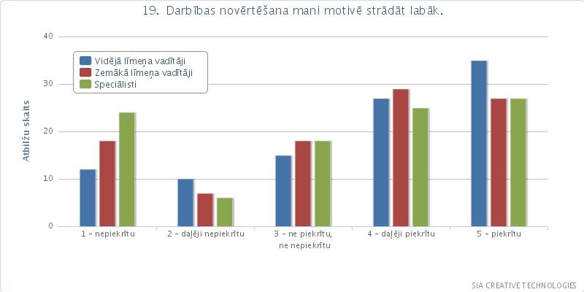
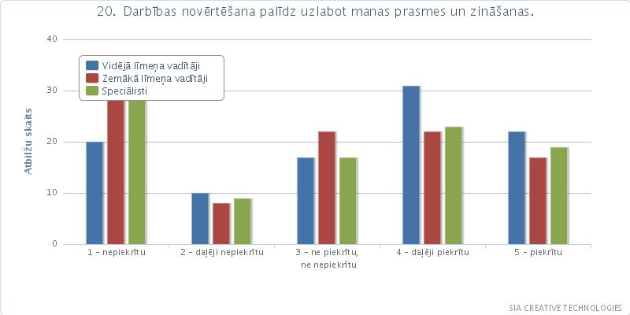

Slide 15
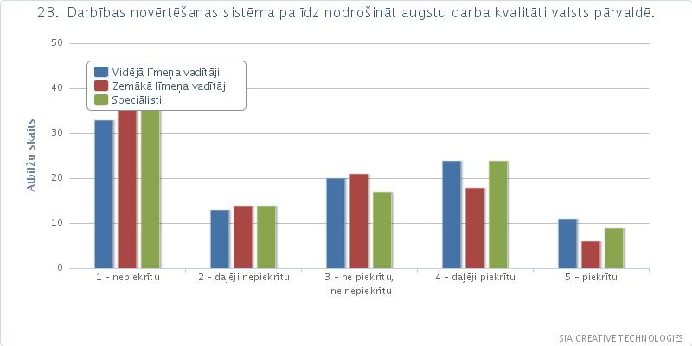

Slide 16
Kas darbības novērtēšanas sistēmā būtu jāuzlabo?

Slide 17
Kādi darbības aspekti būtu jāvērtē papildus esošajiem (uzdevumu izpilde un kompetences)?

Slide 18
Tendences Eiropā un pasaulē darbības novērtēšanas jomā
Plaša izplatība, augsta aktualitāte
Arvien pieaugošs uzsvars uz darbinieku mērķu noteikšanu atbilstoši iestādes mērķiem
Tiek ieviesti IT risinājumi sistēmas atbalstam:
lai minimizētu sistēmas administrēšanai nepieciešamo laiku un dokumentācijas apjomu
papildus iespējas integrēt informāciju dažādos personāla vadības procesos
Mazāka koncentrēšanās uz kompetencēm, lielāks uzsvars uz zināšanu un prasmju vadību
Augsta aktualitāte 360 grādu vērtēšanai
Uzmanīgāka pieeja vērtējuma un atalgojuma sasaistei

Slide 19
Svarīgākais par NEVIS
NEVIS – novērtēšanas elektroniskās veidlapas informācijas sistēma
Web bāzēta IT sistēma, izstrādātājs: SIA “FMS”
Sistēmas struktūra un funkcionalitāte izveidota atbilstoši MK noteikumu projektam

Slide 20
Jauna pieeja darbības novērtēšanai

Slide 21
Izmaiņu kopsavilkums
Precizēti vērtēšanas kritēriji atbilstoši amatu grupām
Skaidri definēts vērtējuma aprēķina algoritms
Lielāks uzsvars uz mērķu un uzdevumu definēšanu un plānošanas prasmju attīstību
Lielāks uzsvars uz atgriezeniskās saites sniegšanas iemaņu attīstību
Elektroniskā vide darba plānošanai un vērtēšanai (NEVIS)
Paplašinātās (360 grādu) vērtēšanas iespēja
Kompetenču vārdnīca un 5 līmeņu apraksti kompetencēm

Slide 22
Darba izpildes novērtēšana vai vadīšana?
Darba izpildes novērtēšana
(angļu val.: performance appraisal)
Vadītāja vērtējums
Pārrunas reizi gadā
Monolīta sistēma
Bieži – birokrātiska, formāla sistēma
Īpašnieks – Personāla nodaļa
Darba izpildes vadīšana
(angļu val.: performance management)
Vienots snieguma izvērtēšanas process dialoga veidā
Pastāvīgs process ar vienu vai divām tikšanās reizēm gadā
Elastīga sistēma
Uzsvars uz mērķiem, vērtībām un uzvedību
Minimāls dokumentācijas daudzums
Īpašnieks – vadītāji
Līderība
Vadīšana
Novērtēšana
(Armstrong, 2006)

Slide 23
Ilgtspējīgu organizāciju veiksmes stāsts
Līderība
Vadītāju spēja vadīt stratēģiskās plānošanas procesu un pārmaiņas
Mērķu sasaiste
Mērķu sasaiste no augstāka līdz zemākajam līmenim, vadītāju personīgā atbildība par mērķu izpildi
Iesaistīšanās
Darbinieki iesaistās kopējo komandas, struktūrvienības un iestādes mērķu sasniegšanā

Slide 24
Pretestība – kāpēc?
Jauna pieeja vadīšanai ir nozīmīgas pārmaiņas
Jaunas kultūras ieviešana prasa laiku un piepūli
Pārmaiņas ne vienmēr izdodas, jo:
Cilvēkiem ir ērtāk darīt lietas pierastā veidā
Uzsvars uz rezultātiem un pierādījumiem par izpildi var būt biedējošs
Ja sistēma nav integrēta ar citām sistēmām iestādē un budžeta lēmumiem, tā neiedzīvojas

Slide 25
Tipiskākās kļūdas pārmaiņu vadīšanā
Mēs cenšamies nozīmīgas pārmaiņas ieviest pārāk steidzīgi
Mums liekas, ka visi uztver lietas tāpat kā mēs
Mēs nepalīdzam cilvēkiem saprast, uz kurieni organizācija virzās
Mēs nekad nekomunicējam pietiekoši daudz
Mēs aizmirstam, ka katrs darbinieks uztver pārmaiņas atšķirīgi
(Andrew Mayo, 2006)

Slide 26
Novērtēšanas sistēmas mērķi
Noteikt uz rezultātu sasniegšanu vērstus individuālos mērķus, kas atbilst struktūrvienības un iestādes mērķiem
Novērtēt nodarbinātā darba izpildi atbilstoši novērtēšanas kritērijiem
Noteikt nodarbinātā mācību un attīstības vajadzības
Noteikt nodarbinātā profesionālās izaugsmes iespējas
Aktualizēt amata pienākumus
Piedāvāt virzienus sarunai starp nodarbināto un viņa tiešo vadītāju (turpmāk – vadītājs) un nodrošināt regulāru atgriezenisko saiti par darba izpildi

Slide 27
Mērķu kaskadēšana
Kā definēt mērķus, pamatojoties uz iestādes stratēģiju un/vai darba plānu

Slide 28
Darba izpildes plānošanas un vērtēšanas cikls
Misija
Vīzija
Stratēģija
Vērtības
Darba izpildes
plānošana
Darba izpilde
Darba izpildes
vērtēšana
Pārrunas
Kas?
Mērķi
Standarti
Rezultāti
Kā?
Rīcība
Prasmes
Attieksme
Novērtējums
Stiprās,
vājās puses
Atalgojums
Potenciāls
Coaching
Mācības
Attīstība
Karjeras
plānošana

Slide 29
Mērķu kaskāde
Mūsu
misija:
Kāpēc mēs
eksistējam?
Mūsu vērtības:
Kas mums ir nozīmīgs?
Mūsu mērķis:
Ko mēs darām?
Mūsu sasniedzamie rezultāti:
Ko mēs vēlamies sasniegt?
Mūsu plāns un stratēģija:
Kā mēs sasniegsim savus mērķus?
Struktūrvienības mērķi:
Kas mums kolektīvi (struktūrvienībai, komandai) ir jāpaveic?
Individuālie mērķi: Kas ir jādara man?

Slide 30
Kas ir mērķis I
Darbība, kas virza indivīdu/komandu/struktūrvienību uz priekšu un izriet no iestādes mērķiem
Nosacīti unikāls un novatorisks:
jauna prasība
jauns izaicinājums
jauns pakalpojums vai uzlabojums esošajā utml.
Definēts tā, ka ir skaidrs, kādēļ tas ir svarīgs, nevis tikai, kas tas ir
Orientēts uz iznākumu – rezultātu (ko jūs izdarīsiet un kas no tā mainīsies), nevis ieguldījumu vai procesu (ko jūs darīsiet)

Slide 31
Kas ir mērķis II
Atrodas darbinieka ietekmes un atbildības zonā
Tam ir būtiska nozīme un ietekme uz struktūrvienības mērķu sasniegšanu
Rezultātu formulējums: pabeigtā formā, piemēram: īstenota sistēma, ieviesta instrukcija, noorganizētas mācības
Uzdevumi ir mērķa sasniegšanai pakārtotas darbības jeb soļi, kā nonākat līdz mērķim
NB!
Mērķis nav amata apraksta pienākums, bet mērķi tiek sasniegti, veicot amata pienākumus
Mērķis nav uzdevums vai rutīnas darbs: tas ir ilgstošāks laika ziņā un nozīmīgāks ietekmes ziņā
Ja mērķi nav iespējams sadalīt sīkākās darbībās, tas, visdrīzāk, nav mērķis, bet uzdevums

Slide 32
Mērķu definēšana
Darbinieka mērķi izriet no struktūrvienības mērķiem, kuri kaskādes veidā izriet no iestādes stratēģijas un/vai darba plāna
Plānošanas periodā katram vadītājam ir jāpārrunā ar darbiniekiem, kas struktūrvienībai ir jāpaveic nākamajā periodā un kā darbi tiks sadalīti
Elektroniskajā sistēmā tiek veidota saite starp augstāka līmeņa mērķiem un darbinieka mērķiem

Slide 33
Kā uzrakstīt mērķi
Sākt ar darbības vārdu
Noteikt rezultātu sasniegšanas rādītāju
Pārliecināties, vai darbinieks var kontrolēt mērķa sasniegšanu
Noteikt prioritātes (mērķa svars procentos)
NB!
Ne vairāk par 10 mērķiem
Nav pieļaujami mērķi, kuru svars ir mazāks par 10%

Slide 34
SMART mērķi
SMART princips – palīdz novērtēt, vai mērķis ir pareizi formulēts, bet nepasaka, vai tas ir atbilstošs stratēģijai vai nē
S → specifiski un saprotami
M → mērāmi kvantitatīvi un/vai kvalitatīvi
A → atbilstoši un sasniedzami
R → uz rezultātu orientēti
T → ar atbilstošu laika termiņu
Piemēram:
Uzlabot atskaišu kvalitāti, līdz 01.03.2012. samazinot kļūdu skaitu par 50 procentiem.

Slide 35
Rezultātu rādītāji var būt
Kvantitatīvi: skaits, termiņš, apjoms, atbilstība rādītājiem u.c.
Aprakstoši: atbilstība standartam, paraugam, modelim, prasībām

Slide 36
Mērķu definēšanas piemērs
Darbinieka mērķis | Augstāka līmeņa mērķis | Rezultāts | Termiņš
Ieviest ministrijas sistēmā pilnveidoto darbības novērtēšanas sistēmu | Nodrošināt kvalificētus un motivētus cilvēkresursus | Apmācīti 100 (99%) vadītāji Sniegtas konsultācijas vadītājiem un darbiniekiem | 2011.gada 31. decembris

Slide 37
Mērķu plānošana NEVIS

Slide 38
Darba izpildes novērtēšana
Kritēriji un to vērtēšanas pieeja

Slide 39
Kritēriji, kuri nosaka darbinieku darbības kvalitāti
Rezultātu sasniegšana
Pienākumu izpilde
Zināšanas, prasmes un pieredze jeb kvalifikācija
Rīcība (kompetences)
Kas?
Kā?

Slide 40
Darba izpildes kritēriji un to vērtēšana
Nr. | Kritērijs | Vērtēšanas indikatori
REZULTĀTU KRITĒRIJI:
1. | Mērķu sasniegšana | Sasniegtais rezultāts, salīdzinājumā ar plānoto
2. | Amata pienākumu izpilde | Amata pienākumu izpilde atbilstoši amata aprakstā ietvertajām prasībām
IEGULDĪJUMA KRITĒRIJI:
3. | Profesionālās kvalifikācijas atbilstība amata prasībām | Darbinieka profesionālā kvalifikācija (izglītība, pieredze, profesionālās un vispārējās prasmes) atbilstoši amata prasībām
4. | Kompetenču attīstības līmenis | Darbinieka rīcība darba situācijās, salīdzinājumā ar kompetenču aprakstiem

Slide 41
Vērtēšanas skala
Vērtējums šobrīd | Vērtējums nākotnē | Vērtējuma skaidrojums
A | Izcili – pārsniedz prasības | Darba izpilde pārsniedz prasības visā novērtēšanas periodā
B | Teicami – daļēji pārsniedz prasības | Darba izpilde pārsniedz prasības atsevišķos novērtēšanas perioda posmos vai atsevišķos darba izpildes kritērija aspektos
C | Labi – atbilst prasībām | Darba izpilde pilnībā atbilst prasībām visā novērtēšanas periodā
D | Jāpilnveido – daļēji atbilst prasībām | Darba izpilde neatbilst daļai prasību visā novērtēšanas periodā
E | Neapmierinoši – neatbilst prasībām | Darba izpilde neatbilst lielākajai daļai prasību visā novērtēšanas periodā

Slide 42
Kritēriju svars dažādām amatu grupām
Nr. | Kritērijs | Kritērija relatīvā nozīmība (% no 100)
 |  | Politikas plānotāji | Politikas ieviesēji | Atbalsta funkciju veicēji | Fiziskā un kvalificētā darba veicēji | Vadītāji
REZULTĀTU KRITĒRIJI
1. | Mērķu sasniegšana | 40 | 30 | 10 | 0 | 50
2. | Amata pienākumu izpilde | 20 | 30 | 50 | 60 | 10
IEGULDĪJUMA KRITĒRIJI
3. | Profesionālā kvalifikācija | 20 | 25 | 25 | 25 | 10
4. | Kompetences | 20 | 15 | 15 | 15 | 30

Slide 43
Vērtējuma koeficienti
Vērtējums | Koeficients
Izcili, pārsniedz prasības | 4,6 – 5
Teicami, daļēji pārsniedz prasības | 3,6 – 4,5
Labi, atbilst prasībām | 2,6 – 3,5
Jāpilnveido, daļēji atbilst prasībām | 1,6 – 2,5
Neapmierinoši, neatbilst prasībām | līdz 1,5
5
Izcili, pārsniedz prasības
1
Neapmierinoši, neatbilst prasībām
2
4
3
Teicami, daļēji pārsniedz prasības
Labi, atbilst prasībām
Jāpilnveido, daļēji atbilst prasībām

Slide 44
Kā novērtēt mērķu sasniegšanu
Izpildes statuss, kuru sistēmā atzīmē darbinieks:
Neiesākts (0 % izpilde)
Iesākts (30% izpilde)
Daļēji izpildīts (70% izpilde)
Izpildīts (100% izpilde)
Pārsniegts (vairāk kā 100%)
Neaktuāls
Pārcelts uz nākamo periodu
Vadītājs novērtē katra mērķa sasniegšanas līmeni 5 līmeņu skalā:
Izcili (pārsniedz prasības)
Teicami (daļēji pārsniedz prasības)
Labi (atbilst prasībām)
Jāpilnveido (daļēji atbilst prasībām)
Neapmierinoši (neatbilst prasībām)

Slide 45
Mērķu izpildes pārskatīšana NEVIS

Slide 46
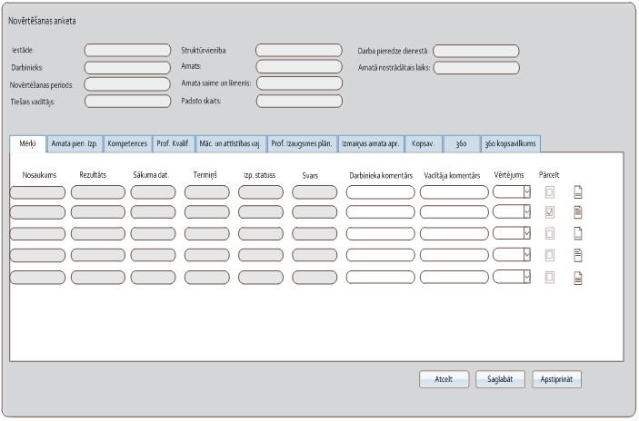
Mērķu izpildes novērtēšana NEVIS

Slide 47
Kā novērtēt amata pienākumu izpildi
Tiek noteikts viens kopējs vērtējums, nesadalot to pa atsevišķiem pienākumiem
Amata pienākumu izpilde jāvērtē, pamatojoties uz prasībām pienākumu izpildei, kuri ir definēti amata aprakstā, kvalitātes sistēmas standartos, ja tādi ir, procedūrās u.c. avotos

Slide 48
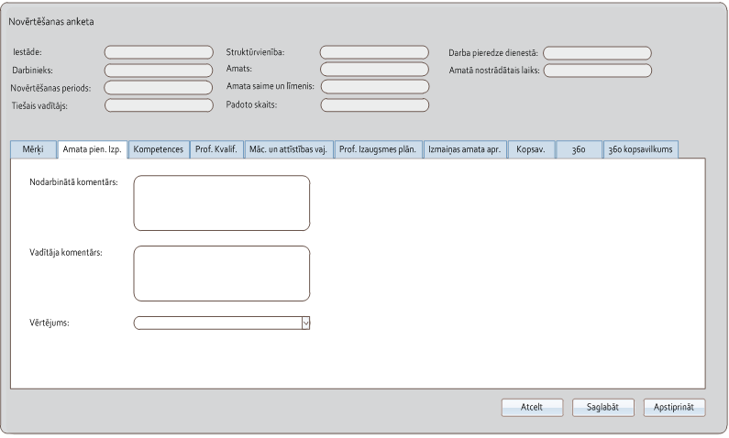
Amata pienākumu izpildes novērtēšana NEVIS

Slide 49
Kā novērtēt profesionālo kvalifikāciju
Vērtē atsevišķi katru apakškritēriju
Izglītības līmeni
Profesionālās pieredzes līmeni
Profesionālo zināšanu un prasmju līmeni
Vispārējo zināšanu un prasmju līmeni
Kritērija vērtējumu iegūst, summējot visu apakškritēriju vērtējumu koeficientus un iegūto summu dalot ar vērtējumu skaitu
Ja nav mainījušās amata prasības vai nav notikušas būtiskas izmaiņas kvalifikācijā, kritēriju var nevērtēt katru gadu

Slide 50
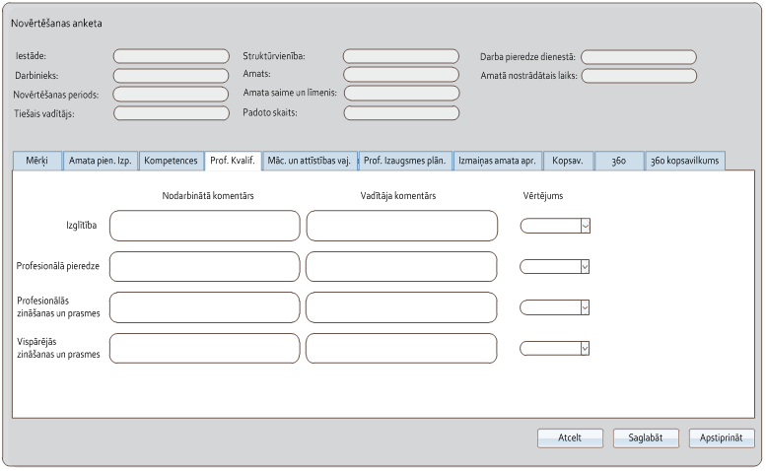
Profesionālās kvalifikācijas novērtējums NEVIS

Slide 51
Kā novērtēt kompetences
Kompetences vērtē, analizējot nodarbinātā snieguma atbilstību amata kompetenču aprakstiem (sk. Kompetenču vārdnīcu)
Kompetenču vārdnīcā sniegti apraksti visiem 5 vērtējuma līmeņiem
Vērtējot kompetences, analizē, kuram no līmeņiem lielākoties atbilst nodarbinātā rīcība
Kompetenču vērtējumu iegūst, summējot vērtējumus un iegūto summu dalot ar vērtējumu skaitu

Slide 52
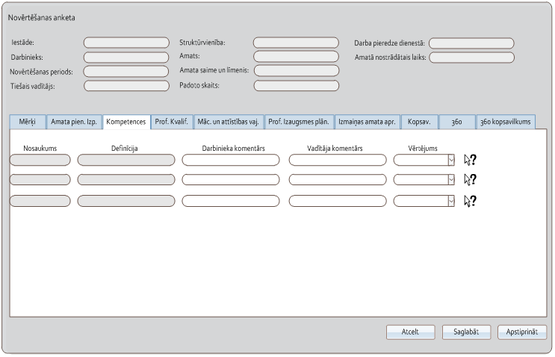
Kompetenču novērtēšana NEVIS

Slide 53
Kopējais darba izpildes vērtējums
Kopējo darbinieka darba izpildes vērtējumu iegūst, summējot kritēriju „Mērķu sasniegšana”, „Amata pienākumu izpilde”, „Profesionālā kvalifikācija” un „Kompetences” vērtējumus, kuri reizināti ar kritērija īpatsvara rādītājiem atbilstoši attiecīgajai amatu grupai
Vērtējums tiek aprēķināts NEVIS!

Slide 54
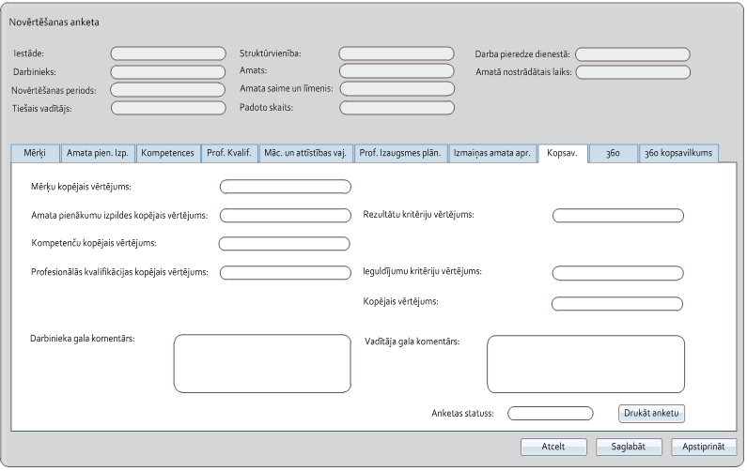
Novērtēšanas kopsavilkums NEVIS

Slide 55
Vērtējuma aprēķināšana
Kritēriji |  | Vērtējums
1. | Mērķu sasniegšana | Jāpilnveido(2)
2. | Amata pienākumu izpilde | Labi, atbilst prasībām (3)
3. | Profesionālā kvalifikācija | Izcili, pārsniedz prasības (5)
4. | Kompetences | Jāpilnveido, daļēji atbilst prasībām (2)
Amats | Vērtējums
Politikas plānotājs | 2 x 0,4 + 3 x 0,2 + 5 x 0,2 + 2 x 0,2 = 2,8 (labi)
Atbalsta funkcijas veicējs | 2 x 0,1 + 3 x 0,5 + 5 x 0,25 + 2 x 0,15 = 3,25 (labi)

Slide 56
Normālā sadalījums princips – vērtētāju objektivitāte
Lielākajai daļai [~68-70%] darbinieku kritēriju vērtējumam būtu jābūt vidējā līmenī – atbilst prasībām
Analizē kopējo darba izpildes vērtējumu atbilstību normālā sadalījuma principam
Īpaša uzmanība augstākajam un zemākajam vērtējumam
Iespēja koriģēt vērtējumu

Slide 57
Normālais sadalījums darba izpildes vērtēšanā
2%
14%
68%
14%
2%
Darbinieku skaits
Jāpilnveido
Labi
Teicami
Neapmierinoši
Izcili
Darba izpildes vērtējums

Slide 58
Izmaiņas iestādes vadītāju vērtēšanas kārtībā
360 grādu vērtēšanas modifikācija
Vērtētāju lomā – padotie, kolēģi (citi augstākā līmeņa vadītāji), sadarbības partneri, tajā skaitā nevalstisko organizāciju pārstāvji, klienti (sarakstu veido Ministru kabineta loceklis pēc personāla vadības speciālista ieteikuma
Veic pēc izvēles (nav obligāta)
Veic pirms ikgadējās darba izpildes novērtēšanas
Vērtēšanas rezultātus izskata un ņem vērā vērtēšanas komisija
Iespējams vērtēt jebkuras kompetences, kuras ir iekļautas Kompetenču vārdnīcā

Slide 59
PĀRRUNAS

Slide 60
Pārrunu mērķi
Uzlabot vai stiprināt motivāciju
Uzlabot saprašanos un sadarbību vadītāja un darbinieka starpā
Uzlabot darbinieka izpratni par iestādes mērķiem un viņa lomu to sasniegšanā
Uzlabot darba izpildi

Slide 61
Motivējoša pārrunu intervija
“Sendviča” struktūra:
Pozitīvs sākums:
Darba izpildes pozitīvo aspektu izcelšana
Pateicība par darbinieka ieguldījumu
Problēmjautājumu pārrunāšana:
Taktiska un delikāta trūkumu analīze, darbinieka argumentu uzklausīšana
Vienošanās par trūkumu novēršanas taktiku
Pozitīvs noslēgums:
Apliecināt par uzticēšanos darbiniekam un viņa potenciālam
Apliecināt apņemšanos palīdzēt novērst trūkumus

Slide 62
Veiksmīgu pārrunu priekšnoteikumi
Jāsagatavojas pārrunām, apdomājot, ko vēlaties sasniegt, ko gaida sarunu partneris, kādas aktivitātes var sekot jūsu sarunai
Labi jāpārzina veidlapa un tās saturs
Jābūt gatavam paskaidrot savu viedokli vienkāršā, tiešā formā, bez sakāpinātām emocijām
Problemātiskos jautājumus jāanalizē no attīstības iespēju viedokļa, balstoties uz pozitīvo nodarbinātā sniegumā, nevis, koncentrējoties uz negatīvajiem aspektiem

Slide 63
Atgriezeniskā saite I
Būtiska darba izpildes vadības procesa daļa gan vadītājam, gan darbiniekam
Lai tā būtu tiešām efektīvs attīstības rīks, ir svarīgi, lai tai tiktu radīta atbilstoša vide , kas veicina atklātu un godīgu komunikāciju – gan formālo, gan neformālo
Veicina atvērtības kultūru
Stiprina panākumus
Palīdz cilvēkiem attīstīties
Veido uzticēšanos
Vairums cilvēku vēlas saņemt atgriezenisko saiti. Cilvēki var izjust stresu, ja viņi nesaņem atgriezenisko saiti. Viņi var pat kļūt destruktīvi.
Prasmīgi sniegta atgriezeniskā saite var būt motivējošs faktors, kas stiprina attiecības, nevis tās vājina (kas bieži ir pamatā bailēm, kādēļ atgriezeniskā saite netiek sniegta)

Slide 64
Atgriezeniskā saite II
Dažreiz cilvēki izvairās sniegt atgriezenisko saiti
viņi dod mājienus
pasaka tikai daļu no tā, ko vēlas teikt
nesaka neko
Ja netiek sniegta konstruktīva atgriezeniskā saite, rezultātā:
var pasliktināties darba izpilde
var rasties problēmas ar pakalpojuma saņēmējiem, sadarbības partneriem, iesaistītajām pusēm
uzticības trūkums
pašcieņas zudums

Slide 65
Kāds ir esošais klimats jūsu iestādē attiecībā uz atgriezeniskās saites sniegšanu un kādu jūs to vēlētos
Cik ierasti ir cilvēkiem sniegt atgriezenisko saiti?
Cik ierasta ir situācija, kad cilvēki sniedz konstruktīvu kritiku?
Kādos apstākļos tā tiek sniegta? Kurš to sniedz? Cik kvalitatīvi?
Nākotnes vide:
Kā jūs aprakstītu, kāda būtu ideāla « kultūra» atgriezeniskās saites sniegšanai?
Ko jūs personīgi varētu darīt, lai veicinātu labāku atgriezeniskās saites sniegšanas kultūru savā iestādē?

Slide 66
Atgriezeniskās saites sniegšanas principi
Divas dilemmas attiecībā uz atgriezeniskās saites sniegšanu kolēģiem:
- Vai to sniegt vai nē
- Ja jā, tad kā to izdarīt
Kā mēs varam labāk palīdzēt viens otram sniegt atgriezenisko saiti?
NB!
Atgriezeniskā saite ir delikāts jautājums
Ja tiek sniegta slikti, var izdarīt vairāk ļaunuma, kā labuma

Slide 67
Prasmīga atgriezeniskā saite
Sniegta vidē, kurā cilvēki augstu vērtē viens otru
Līdzsvars starp uzslavu un kritiku
Ieguvums ir saites saņēmējam, nevis sniedzējam
Konstruktīva – cilvēks ar to var ar to kaut ko darīt, rīkoties
Godīga – faktam jābūt novērotam vai konkrēti izklāstītam
Jāsniedz ļoti drīz pēc notikuma
Nekādi pieņēmumi – jābalstās uz rīcības novērojumu, nevis personības vērtējumu

Slide 68
Konstruktīva kritika
Kritika jeb negatīva atgriezeniskā saite tiek sniegta gadījumos, kad ir tikusi pieļauta kļūda vai arī indivīds nestrādā atbilstoši pieņemtajiem standartiem: «Katram jāmācās no savām un citu kļūdām un jāpalīdz citiem mācīties no savām»
Ja organizācija nepieļauj, ka kļūdas var būt, tad veidojas «vainošanas kultūra». Tādēļ ir ļoti svarīgi, ka kritika (negatīva atgriezeniskā saite) ir izteikta konstruktīvā (produktīvā) veidā – ar mērķi panākt uzlabojumus, nevis uzbrukt indivīda raksturam vai personībai

Slide 69
Konstruktīvas atgriezeniskās saites sniegšana I
Dariet to
piemērotā laikā un vietā
klātienē (personīgi)
bez citu personu klātbūtnes (viens pret vienu)
Vienojieties par faktiem
padomājiet par pierādījumiem
pārbaudiet un noskaidrojiet

Slide 70
Konstruktīvas atgriezeniskās saites sniegšana II
Jautājiet un klausieties
Izmantojiet atvērtos jautājumus, lai noskaidrotu vairāk
Lietojiet slēgtos jautājumus, lai fokusētos uz specifiskiem faktiem
Aktīvi klausieties un ņemiet vērā neverbālo valodu
Kritizējiet rīcību
Koncentrējieties uz to, kas ir ticis izdarīts
Domājiet par rīcību, nevis personību

Slide 71
Konstruktīvas atgriezeniskās saites sniegšana III
Izskaidrojiet, kādēļ tas ir svarīgi:
tas palīdz indivīdam izprast savas rīcības nozīmi, izprast to kontekstā
visdrīzāk, viņš/viņa tā vairs nerīkosies nākotnē
Vienojieties par tālākajiem soļiem:
indivīdam ir jābūt “īpašniekam” gan problēmai, gan tās atrisinājumam
esiet radošs – var būt vairāki problēmas risinājumi
Esiet pozitīvs
Koncentrējieties uz nākotni un iedrošiniet veikt uzlabojumus
Piedāvājiet palīdzību un atbalstu, ja nepieciešams

Slide 72
Kā cilvēki pamato, kādēļ viņi izvairās sniegt atgriezenisko saiti
Mūsu iestādē nav tāda kultūra
Viņš/viņa neklausīsies, kāda jēga kaut ko teikt?
Tas var sagraut attiecības
Es nespēšu tikt galā ar konfliktu

Slide 73
Kā uzklausīt atgriezenisko saiti
Atcerieties, ka mērķis ir mācīties no tās
Neviens nav perfekts un tas ir OK
Pat slikti sniegta atgriezeniskā saite var būt lietderīga, ja jūs to nenoraidāt
Izvairieties no spontānas, tūlītējas reakcijas
Lūdziet laiku paskaidrojumiem un pārdomām, ja jūtat, kas tas ir nepieciešams

Slide 74
Veiksmīgas un neveiksmīgas frāzes
+
-
Es sajutos ...
Kad Tu ...
Jo ...
Tu vienmēr
Tu nekad
Piemērs:
Es sajutos patiesi apjukusi, kad Tu man nedevi nekādu ziņu, kur atrodies, jo es nevarēju paskaidrot apmeklētājam (klientam), kad Tu būsi atpakaļ.

Slide 75
Ieteicamā pieeja konstruktīvās atgriezeniskās saites saņemšanai
Mērķis
Mācīties no kritikas
Atgādināt sev, ka cilvēki sniedz jums konstruktīvu atgriezenisko saiti, jo vēlas jums palīdzēt uzlabot jūsu darba izpildi
Klausieties
Centieties izvairīties no tūlītējas reakcijas
Precizējiet
Jautājiet pēc konkrētas informācijas par savu rīcību un darbībām, kas tikušas novērotas
Vai jūs izprotat jūsu rīcības sekas? Ja nē – jautājiet!

Slide 76
Ieteicamā pieeja konstruktīvās atgriezeniskās saites saņemšanai
Reaģējiet:
Ja piekrītat, tad pasakiet to un sniedziet savus priekšlikumus uzlabojumiem
Ja nepiekrītat, tad pasakiet to, izskaidrojiet savu nostāju un apspriediet situāciju atklāti un godīgi
Rīkojieties:
Centieties vienoties par nākamajiem soļiem
Skaidri pasakiet, kādu palīdzību jums, iespējams, vajadzēs, lai veiktu uzlabojumus

Slide 77
DARBINIEKU ATTĪSTĪBA

Slide 78
Mērķi
Attīstīt organizāciju, sekmēt tās mērķu sasniegšanu
Motivēt darbiniekus, radīt apstākļus viņu potenciāla īstenošanai

Slide 79
Faktori, kas rada apmierinātību ar darbu:
Atzinība
Sasniegumi
Rīcības brīvība, autonomija
Attīstības un mācīšanās iespējas
Izaicinājumi
Interesants, nozīmīgs darba saturs

Slide 80
Faktori, kas rada neapmierinātību ar darbu:
Darba drošība
Labumi
Darba apstākļi
Samaksa
Vadīšana
Organizācijas politika un procedūras

Slide 81
Kas motivē darbiniekus?
Rīcības brīvība un autonomija darba veikšanā, ciktāl tas ir iespējams atbilstoši noteiktajai kārtībai
Izaugsmes un mācīšanās iespējas
Augsts izaicinājuma līmenis darbā
Interesants darba saturs
Atzinība par sasniegumiem
Iniciatīvas iespēja

Slide 82
Kas attīsta darbiniekus?
Izaicinošs darbs
Priekšnieki un kolēģi
Grūtības
Ārpusdarba aktivitātes
Mācību programmas

Slide 83
Efektīvs personiskais attīstības plāns
Kādas zināšanas, prasmes vai kompetences jāattīsta?
Kāds labums būs iestādei?
Kāds labums būs darbiniekam?
Kā mērīsim, vai mācību mērķis ir sasniegts?
Darbinieka pašanalīze un datu ievākšana
Izpildes termiņš (gads ir pārāk ilgs laiks!)
Rīcības plāns, vēlams, nedēļu griezumā
Attīstības plāna efektivitātes novērtējums

Slide 84
Attīstības darbības (I)
Semināri
Kursi
Konferences
Tiešā vadītāja ievirze un padomi, trenēšana
Īpaši noteiktu uzdevumu izpilde
Prezentāciju gatavošana un vadīšana
Sistemātiska gadījumu analīze (mācīšanās no pagātnes)
Īpaši atlasītas profesionālās literatūras lasīšana

Slide 85
Attīstības darbības (II)
Plānota darba pienākumu vai amata maiņa (rotācija)
Papildus pienākumu uzņemšanās
Pieredzes apmaiņas tikšanās ar kolēģiem
Labākās prakses pārņemšana
Informatīvas tikšanās ar klientiem
Akadēmiskās mācības
Tālmācība
E-mācības

Slide 86
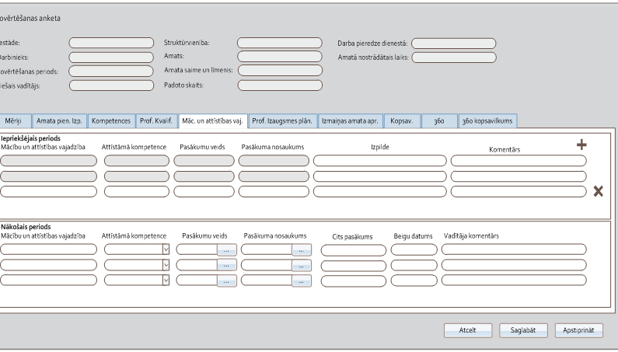
Mācību un attīstības vajadzības NEVIS

Slide 87
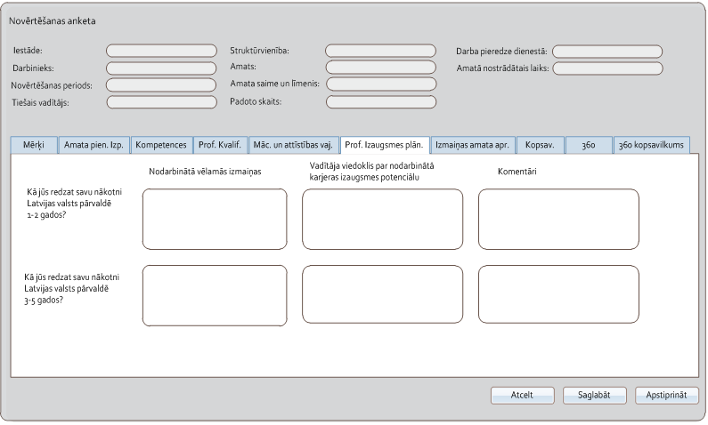
Profesionālās izaugsmes plānošana NEVIS

Slide 88
Kas atbild par attīstību?
palīdzēt darbiniekiem saprast, kas tieši jāattīsta
palīdzēt darbiniekam izstrādāt attīstības plānu
atbalstīt/finansēt plānu
radīt attīstības iespējas
pārliecināties par rezultātu
Attīstība
Vadītājs
Darbinieks
Personāla daļa
izstrādāt mācību plānus
palīdzēt noorganizēt mācības
analizēt mācību efektivitāti
rūpīgi pārdomāt, kādas prasmes jāattīsta
centīgi pilnveidot attīstāmās sfēras
lūgt atgriezenisko saikni par progresu
izvērtēt mācību efektivitāti

Slide 89
Sagatavošanās Mācību vadīšanai

Slide 90
Dalībnieki
Ņemiet vērā/ atcerieties, ka cilvēkiem ir dažādi mācīšanas stili un uztveres veids
Kāda ir dalībnieku iepriekšējā pieredze?
Ko viņi sagaida no mācībām?
Vai viņi pazīst viens otru?
Cik cilvēku būs mācībās un kāds ir minimālais/maksimālais cilvēku skaits, kuru jūs varat uzņemt konkrētajās mācībās?
Vai viņiem ir kādas īpašas vajadzības?
Pārliecinieties, ka dalībniekiem ir aizsūtītas pareizas instrukcijas/norādes mācību sakarā

Slide 91
Resursi un tehnika
Pārliecināties, ka zināt, kā darbojas tehnika konkrētajā mācību telpā un tā tiešām arī darbojas
Uzziniet, ar ko jākontaktējas gadījumā, ja ar tehniku ir problēmas
Ja nav iespēja nodrošināt kafijas pauzi, jebkurā gadījumā jāparedz laiks cilvēkiem pārtraukumam
Vai ir pieejams kopējamais aparāts, internets utt.
Rakstāmlietas, papīrs – vai pietiekošā daudzumā
Papildus izdales materiāli

Slide 92
Sagatavošanās mācību vadīšanai
Vizulie palīglīdzekļi
Atcerieties neizvietot pārāk daudz informācijas uz slaida vai tāfeles
Pārliecinieties, ka projektors ir pareizi izvietots, prezentācija skaidri saskatāma
Atcerieties, ka pasniedzējs arī var tikt uztverts kā vizuālais palīglīdzeklis

Slide 93
Pats pasniedzējs
Laba komunikācija – pārbaudiet terminoloģiju un esiet gatavs klausīties
Ārējais izskats – labi, bet arī komfortabli ģērbts
Praktizēšanās - izskatiet prezentāciju jau iepriekš
Labi izpētījis jautājumu – ziniet, par ko runājat
Ir plāns - vai pazīstat grupu, kas viņi ir?
Labi izgulēties pirms mācībām
Mācību mērķi – vai tie ir skaidri?
Nervi – praktizējam relaksēšanās tehnikas
Ierodieties laikus – lai varat pārbaudīt telpu, materiālus utt.

Slide 94
Veiksmi!

